Slide 1




Câu chuyện: Chiếc ấm sành nở hoa
Lứa tuổi: 3- 4 tuổi
Giáo viên: Đỗ Thị Ngọc Linh

Slide 2


Slide 3
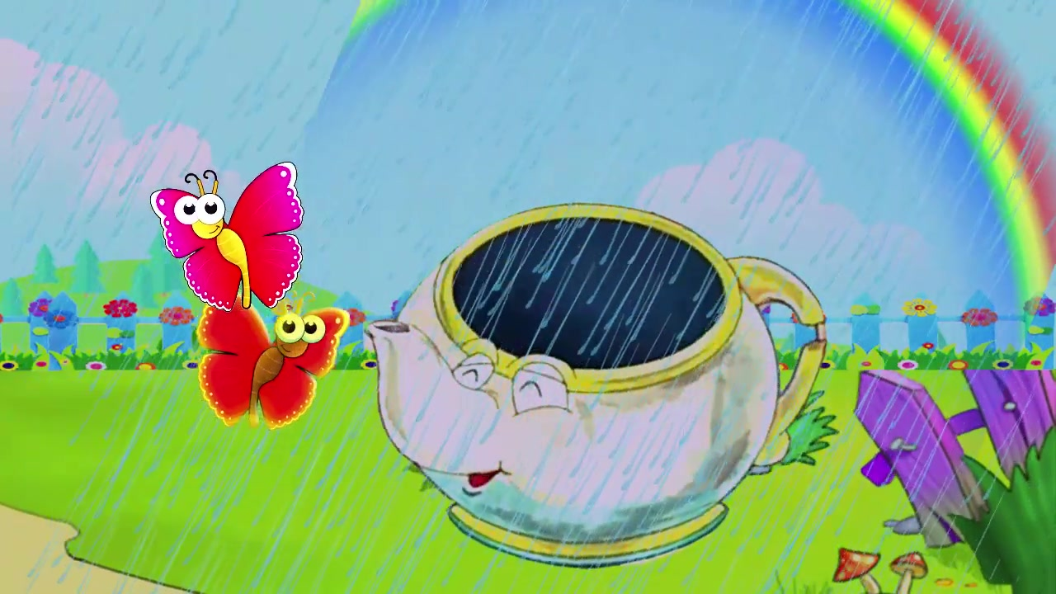

Slide 4
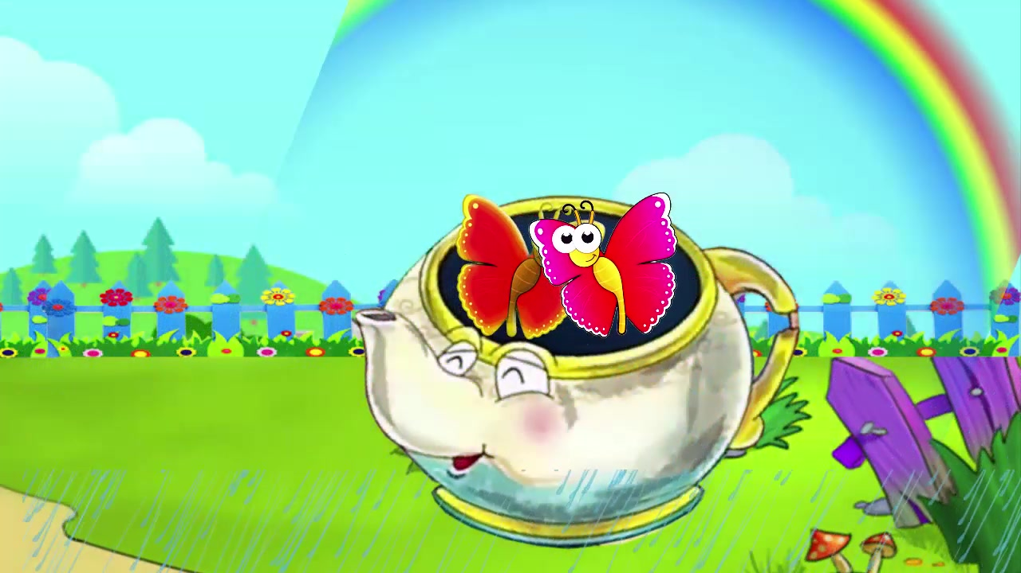

Slide 5
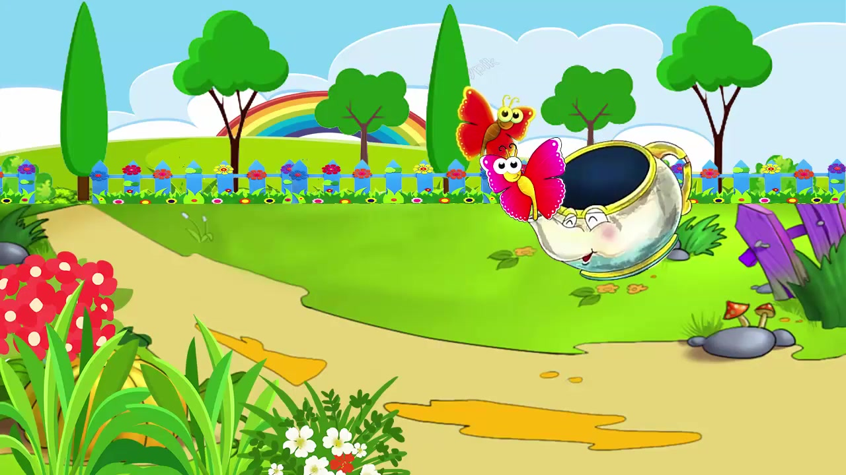

Slide 6
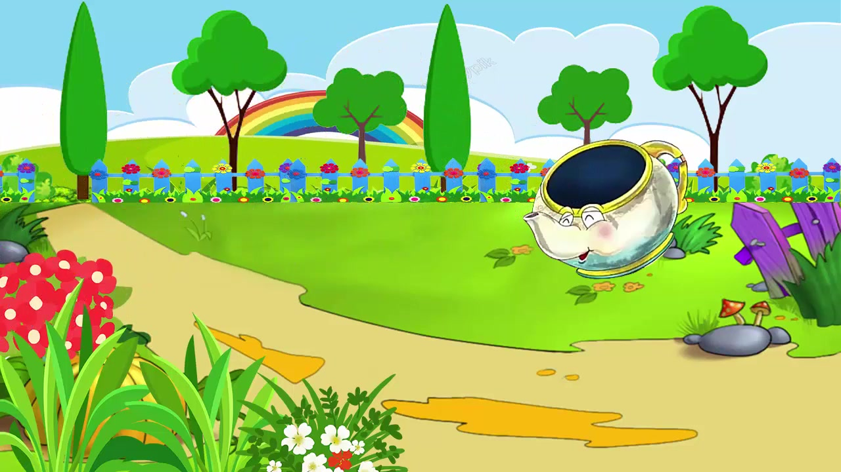

Slide 7
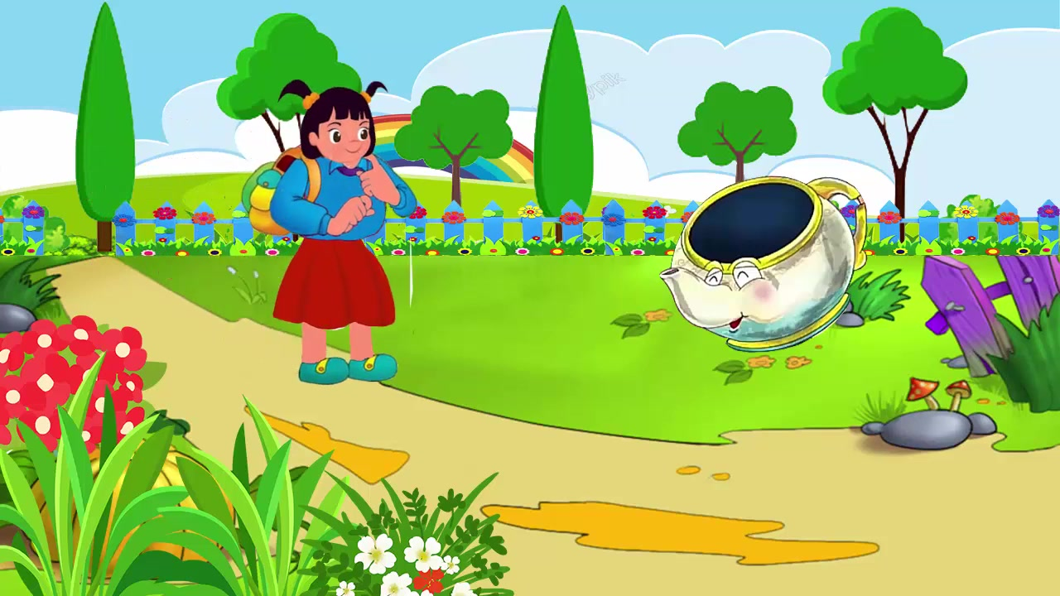

Slide 8
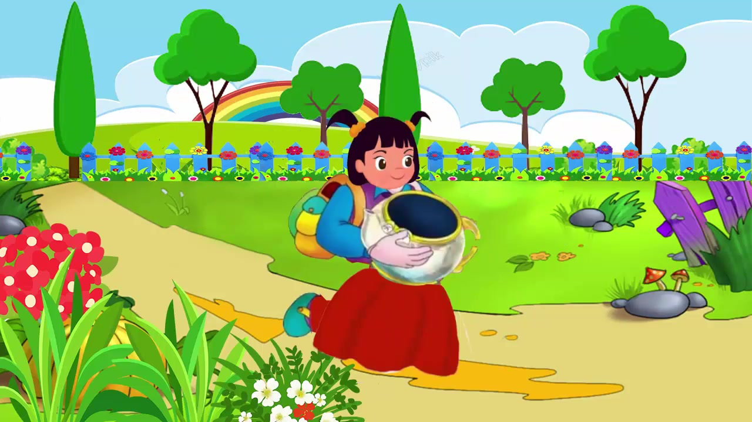

Slide 9
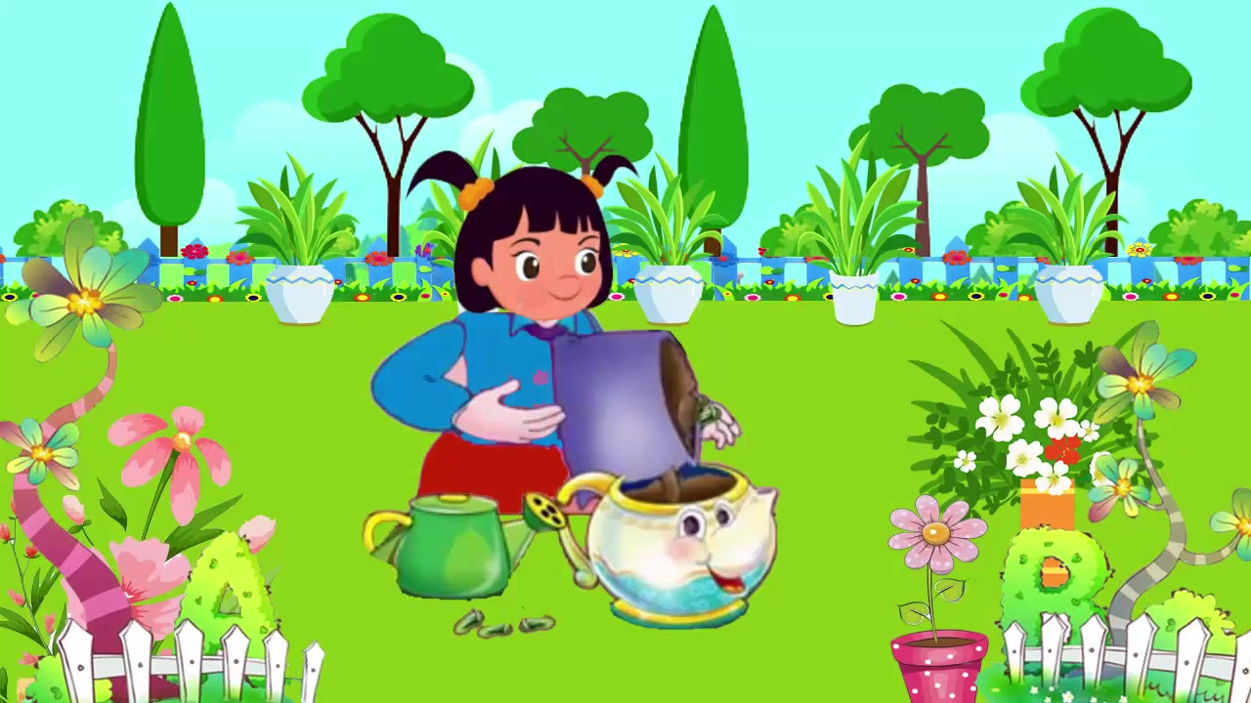

Slide 10


Slide 11
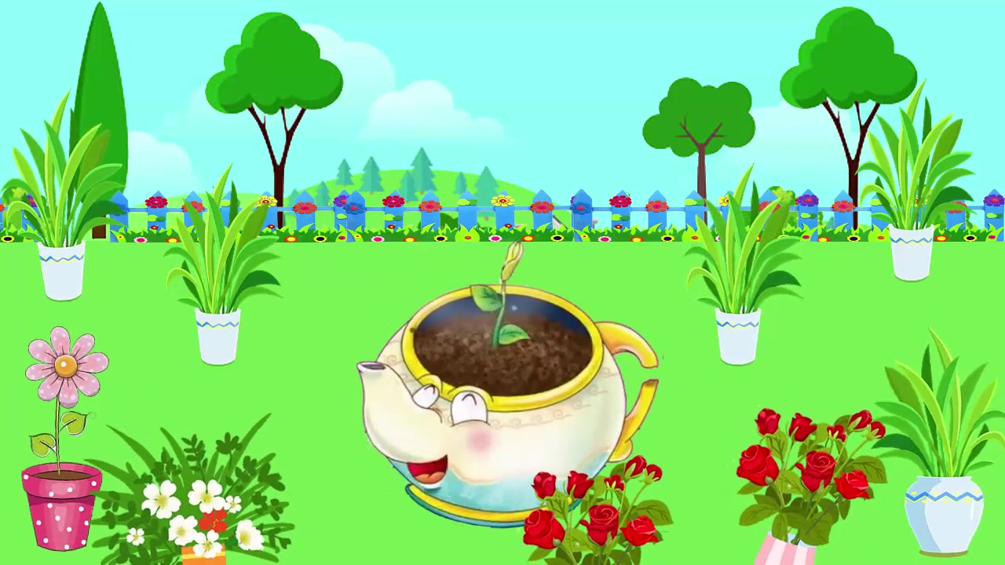

Slide 12
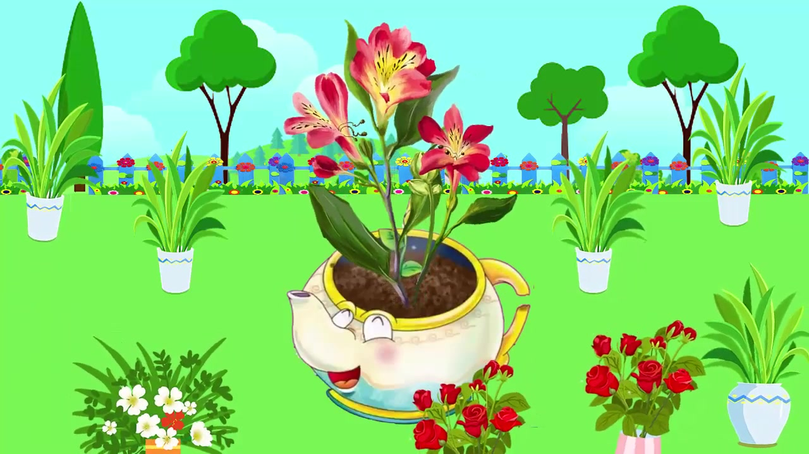

Slide 13
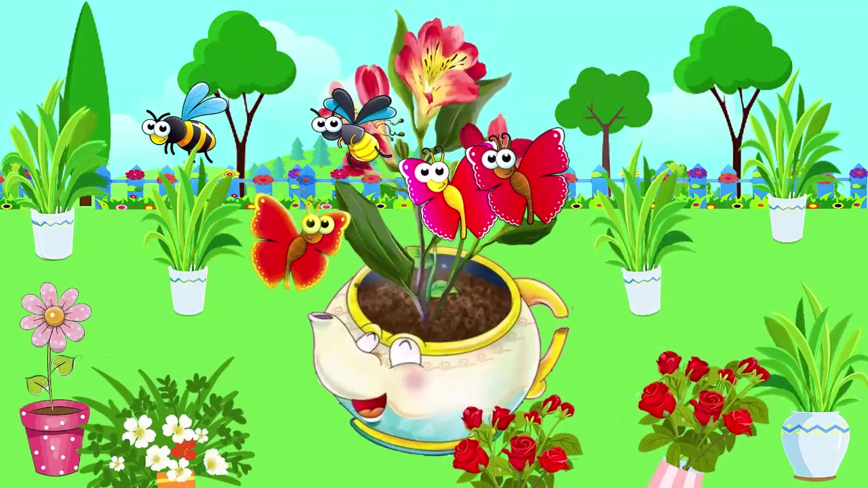

Slide 14
chiÕc Êm sµnh në hoa

Slide 15
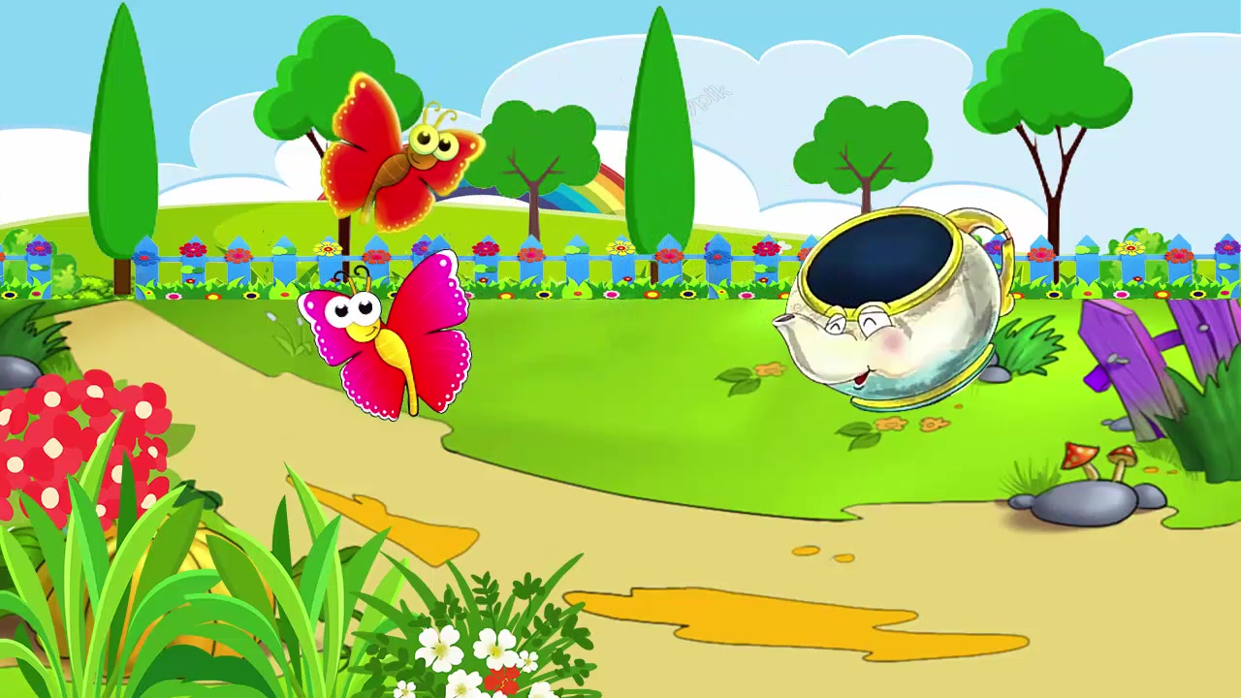


Slide 16
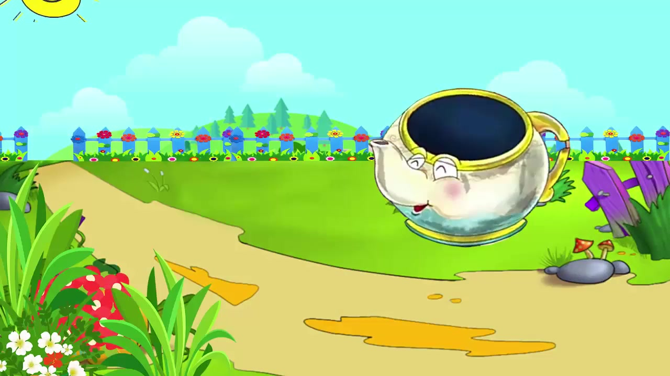

Slide 17
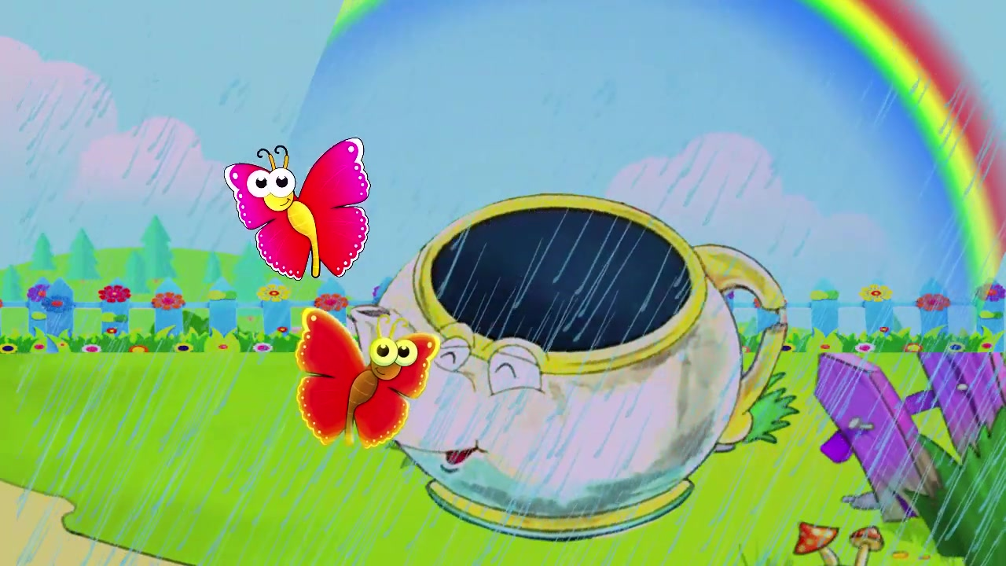

Slide 18


Slide 20


Slide 23


